Slide 1

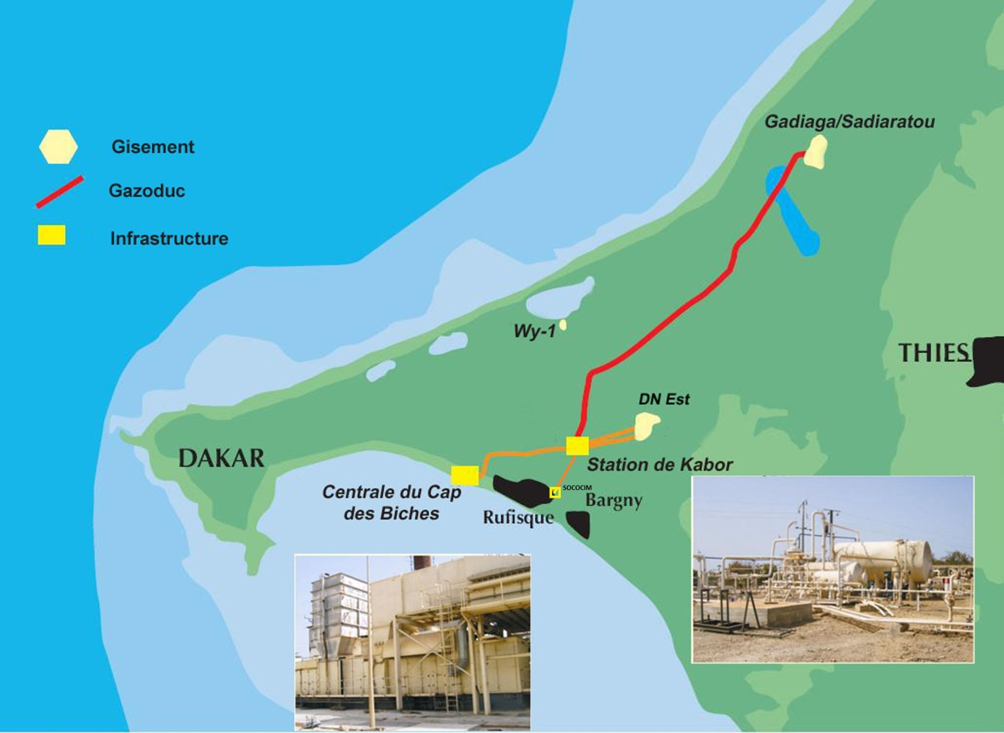
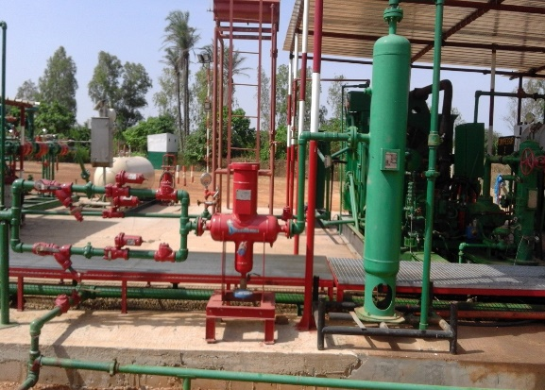
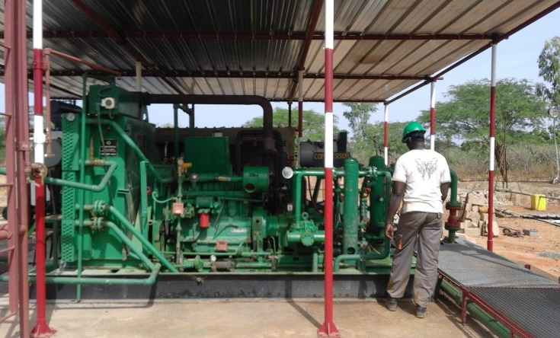
LE CHAMP DE GADIAGA
Consortium (SN) composé de :
FORTESA (70%)
PETROSEN (30%)
Installations :
Gadiaga – Kabor : 4’’en fibre de verre
(32,5 km)
Kabor – Sococim : 6’’en fibre de verre et 2 7/8’’ en acier inoxydable (3,25 km)
DN 14 – Kabor: 2 x 3’’ en acier inox (8 km)
Kabor – Cap des Biches : 6’’ en acier (9,5 km)
Production :
5 Puits producteurs actuellement (environ 10000 Nm3/jour)
14,76 bcf (Production de 2002 à nos jours)
Octobre 2024
1

Slide 2
LE CHAMP DE GADIAGA
2x3 ’’; 8 Km
Cigares de Kabor
PT
FT
PT
PT
Gadiaga
Séparateur Kabor
Sococim
4’’; 32,5Km
6’’; 3,25 Km
FT
PT
PT
PT
PT
FT
Capteur de pression
Capteur de Débit
Octobre 2024
2

Slide 3
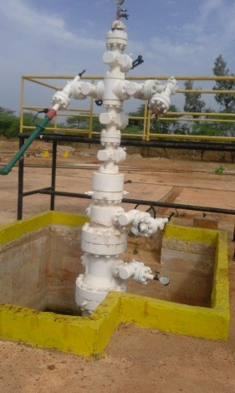
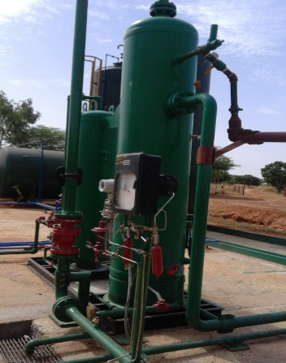
LE CHAMP DE GADIAGA
Puits GD-2
Séparateur Gadiaga
Compresseurs Gadiaga
Octobre 2024
3

Slide 4
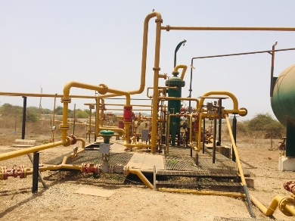
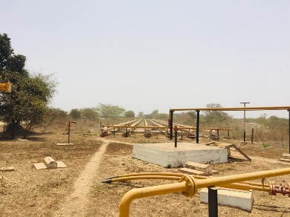
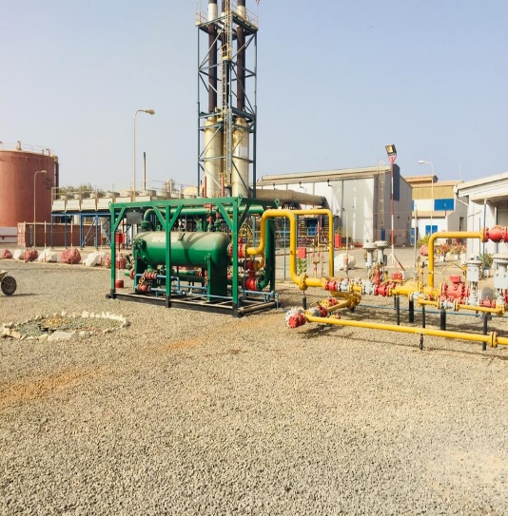
LE CHAMP DE GADIAGA
Séparateur Kabor
Cigare Kabor
Séparateur sococim
Octobre 2024
4

